Slide 1
ESCUELA NORMAL DE EDUCACION PREESCOLAR
LICENCIATURA EN EDUCACION PREESCOLAR
CICLO ESCOLAR 2018-2019
EVALUACION GLOBAL
ALONDRA RODRIGUEZ MARTINEZ
2º SEMESTRE SECCION “A”
SALTILLO, COAH.

Slide 2
Diseña planeaciones aplicando sus conocimientos curriculares, psicopedagógicos, disciplinares, didácticos y tecnológicos para propiciar espacios de aprendizaje incluyentes que respondan a las necesidades de todos los alumnos en el marco del plan y programas de estudio.
Integra recursos de la investigación educativa para enriquecer su práctica profesional expresando su interés por el conocimiento, la ciencia y la mejora de la educación.
Aplica el plan y programas de estudio para alcanzar los propósitos educativos y contribuir al pleno desenvolvimiento de las capacidades de sus alumnos.

Slide 3
Emplea la evaluación para intervenir en los diferentes ámbitos y momentos de la tarea educativa para mejorar los aprendizajes de sus alumnos.
Actúa de manera ética ante la diversidad de situaciones que se presentan en la práctica profesional.
Distingue los procesos de aprendizaje de sus alumnos para favorecer su desarrollo cognitivo y socioemocional.

Slide 4
Colabora con la comunidad escolar, padres de familia, autoridades y docentes en la toma de decisiones y en el desarrollo de alternativas de solución a problemáticas socioeducativas.
https://drive.google.com/open?id=1-kMzZq5LEJn0zlk-VyaFjkwT2zWwqaP0

Slide 5
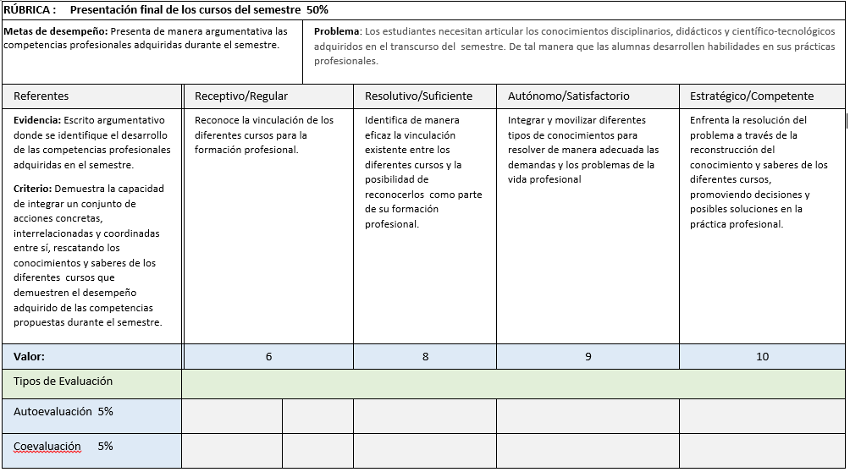

Slide 6
